Slide 1
Анализ результатов анкетирования и рекомендации по профессиональному развитию педагогов Назарбаев Интеллектуальных школ
Нургужина Асель Маратовна, Ph.D, Associate Professor,
заместитель директора по трансляции Центра педагогического мастерства
Августовская конференция педагогических работников
Назарбаев Интеллектуальных школ
«РЕЗУЛЬТАТЫ И ПЕРСПЕКТИВЫ ОБУЧЕНИЯ
В ИНТЕЛЛЕКТУАЛЬНЫХ ШКОЛАХ:
НОВЫЕ ПОТРЕБНОСТИ, НОВЫЕ ВОЗМОЖНОСТИ»
СЕКЦИЯ 2
Участники: заместители директоров школ по научно-методической работе

Slide 2
ЦПМ создает условия для профессионального развития педагога
Обучение
Учебные курсы
Семинары
Тренинги
Мастер классы
Вебинары
Наблюдение
Обратная связь
Формативное обучение
Сетевое сообщество
Посткурсовая
поддержка
Цикл работы
ЦПМ с учителями
НИШ
Разработка
и планирование
Диагностика
и анализ
С учетом мнения тренеров
Анкетирование учителей/тренеров
Опрос учителей тренеров
Мониторинг

Slide 3
Что делает тренер:
условия для профессионального развития педагога
вебинары
Курсы
повышения квалификации
равный –равному
пост -курсовая поддержка
семинары
формативное оценивание
тренинги
мастер-классы
обратная связь
наблюдение урока
сетевое сообщество

Slide 4
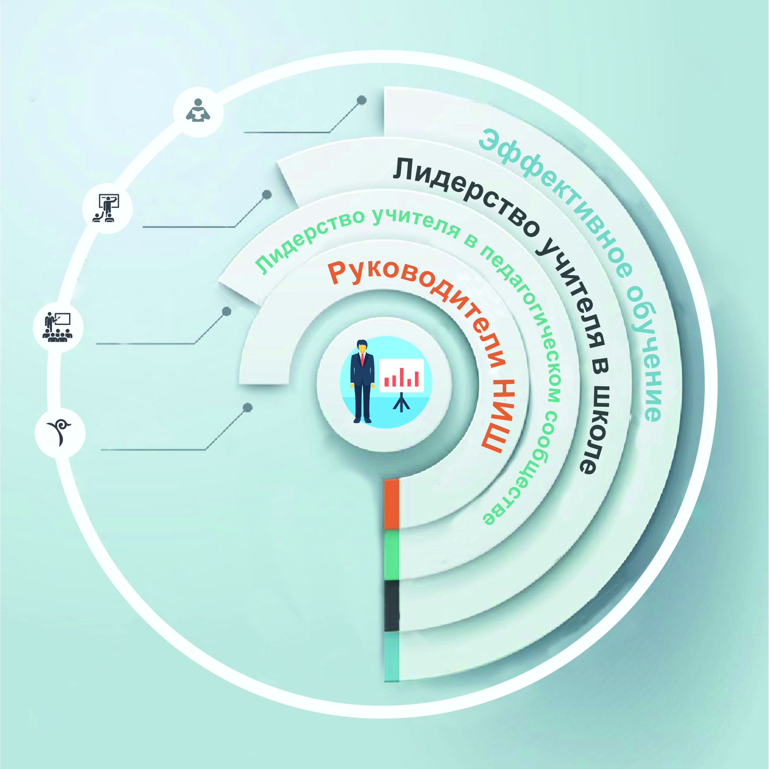
Основные задачи ЦПМ . 1.Обучение на уровневых курсах период с 2012 – 2016 год
1926
• Новые подходы в преподавании и учении
• Обучение критическому мышлению
• Оценивание для обучения и оценивание учения
• Использование информационно-коммуникационных технологий в преподавании и учении
• Обучение талантливых и одаренных учеников
• Преподавание и учение в соответствии с возрастными особенностями учеников
• Управление и лидерство в обучении.
382
183
17 директоров

Slide 5
Основные задачи ЦПМ Обучение на уровневых курсах
Обучение учителей Назарбаев Интеллектуальных школ по уровневым (модернизированным) программам (2016 г. - 1 полугодие 2017 гг.)
№ | Наименование школы | количество педагогов, прошедших курсы
 |  | 3 ур./ЭО |  | 2 ур./ЛУШ |  | 1 ур./ЛУПС |  | всего |  | программа директоров НИШ
 |  | обуч. | серт. | обуч. | серт. | обуч. | серт. | обуч. | серт. | обуч.
1 | Астана ФМН | 17 | 14 | 15 | 15 | 13 | 11 | 45 | 40 | 1
2 | Астана МБ | 42 | 42 | 12 | 11 | 12 | 12 | 66 | 65 | 1
3 | Алматы ФМН | 26 | 26 | 0 | 0 | 10 | 10 | 36 | 36 | 1
4 | Алматы ХБН | 72 | 71 | 18 | 18 | 0 | 0 | 90 | 89
5 | Актау ХБН | 55 | 54 | 29 | 29 | 0 | 0 | 84 | 83 | 1
6 | Актобе ФМН | 21 | 21 | 10 | 10 | 5 | 5 | 36 | 36
7 | Атырау ХБН | 51 | 50 | 15 | 15 | 10 | 7 | 76 | 72
8 | Караганда ХБН | 20 | 20 | 3 | 3 | 3 | 3 | 26 | 26 | 1
9 | Кокшетау ФМН | 19 | 19 | 8 | 8 | 0 | 0 | 27 | 27 | 1
10 | Костанай ФМН | 41 | 40 | 10 | 10 | 2 | 2 | 53 | 52 | 1
11 | Кызылорда ХБН | 40 | 40 | 22 | 21 | 5 | 5 | 67 | 66 | 1
12 | Павлодар ХБН | 38 | 37 | 11 | 11 | 5 | 5 | 54 | 53 | 1
13 | Петропавловск ХБН | 55 | 54 | 4 | 4 | 2 | 2 | 61 | 60 | 1
14 | Семей ФМН | 42 | 42 | 6 | 6 | 0 | 0 | 48 | 48 | 1
15 | Талдыкорган ФМН | 15 | 15 | 0 | 0 | 5 | 5 | 20 | 20 | 1
16 | Тараз ФМН | 30 | 30 | 7 | 7 | 0 | 0 | 37 | 37 | 1
17 | Уральск ФМН | 20 | 19 | 16 | 16 | 13 | 13 | 49 | 48 | 1
18 | Усть-Каменогорск ХБН | 37 | 36 | 22 | 22 | 0 | 0 | 59 | 58 | 1
19 | Шымкент ХБН | 34 | 34 | 9 | 9 | 5 | 5 | 48 | 48 | 1
20 | Шымкент ФМН | 29 | 29 | 10 | 10 | 5 | 5 | 44 | 44 | 1
Итого: |  | 704 | 693 | 227 | 225 | 95 | 90 | 1026 | 1008 | 17

Slide 6
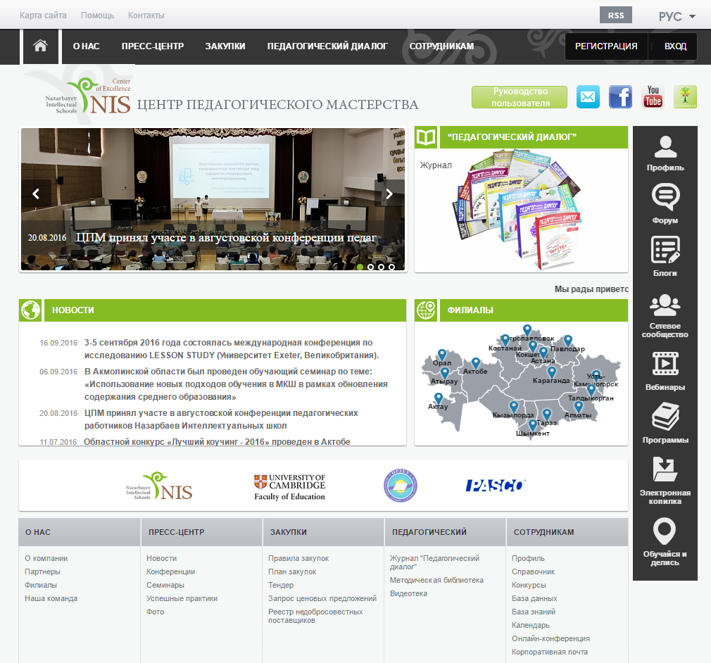
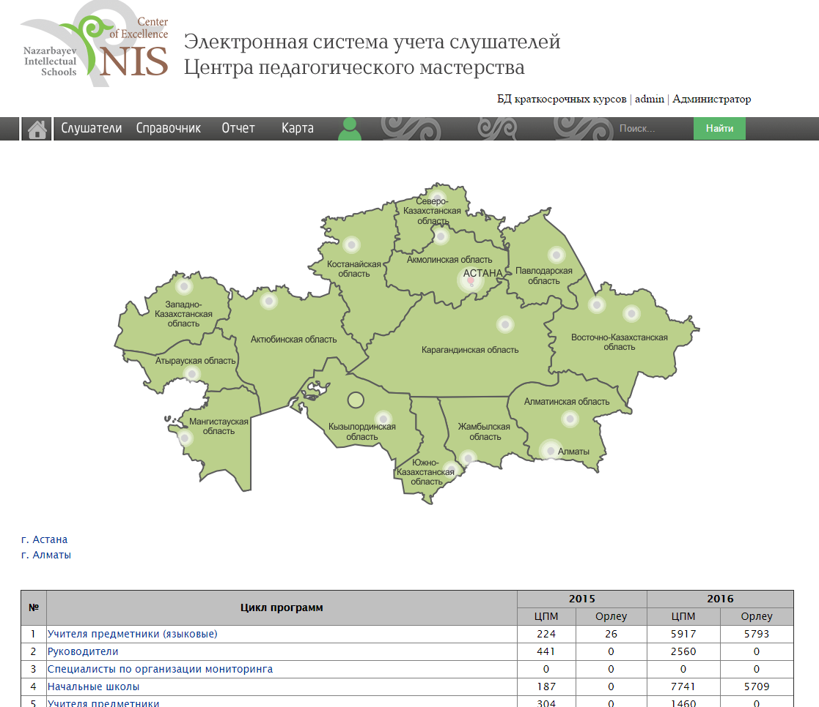
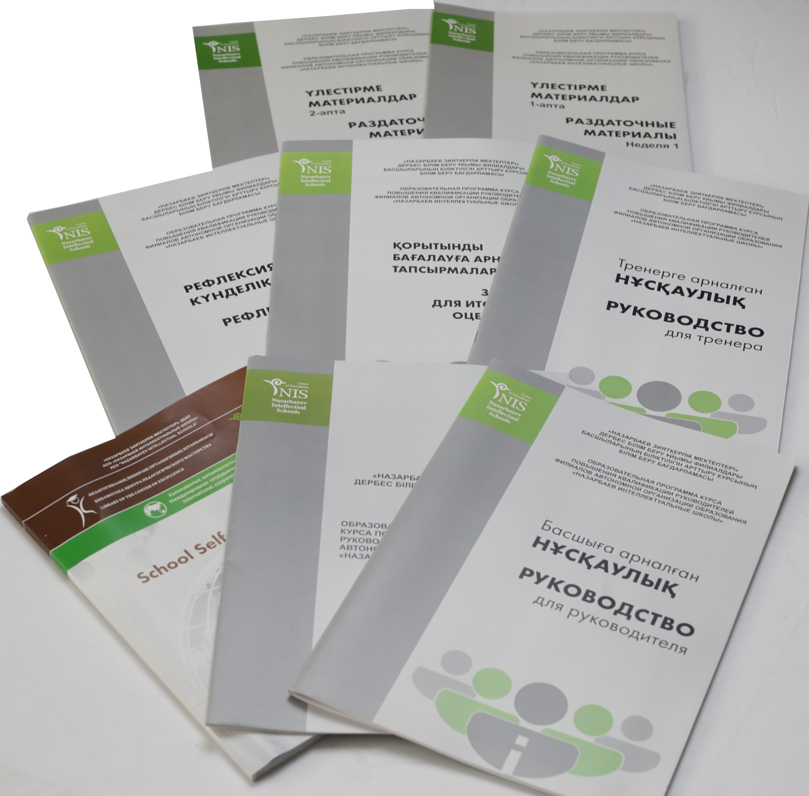
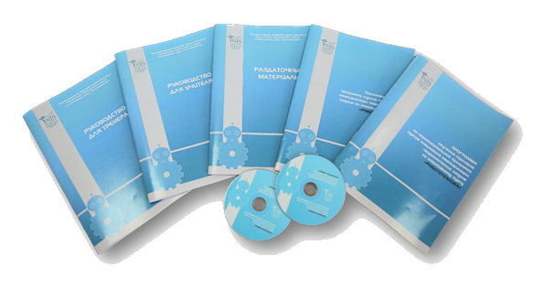
Основные задачи ЦПМ Методические ресурсы, создаваемые центром
Разработка образовательных программ повышения квалификации по заказу АОО «Назарбаев Интеллектуальные школы»
Обучающий портал/ ЭСУС
www.cpm.kz
Методическая копилка
Творческие лаборатории «Обучайся и делись»

Slide 7
Основные задачи ЦПМ 2. Семинары для методической поддержки
Ежегодно запланированы курсы повышения квалификации руководителей Интеллектуальных школ.
По итогам прошлогоднего анкетирования выявлены поля развития учителей НИШ. По ним проведены семинары филиалами ЦПМ с учетом результатов анкетирования в каждой Интеллектуальной школе в период с февраля по май 2017 года
 | Наименование краткосрочного семинара | период проведения | Проведение и организация семинара
1 | Планирование эффективного урока | Февраль 2017 | Тренеры ЦПМ
2 | Совместное планирование интегрированных уроков с коллегами | Февраль 2017 | Тренеры ЦПМ
3 | Разработка дифференцированных заданий по своему предмету | Февраль 2017 | Тренеры ЦПМ
4 | Дифференциация | Февраль 2017 | Тренеры ЦПМ
5 | Рефлексия своей практики, описание собственного опыта в рефлексивных отчётах | Март 2017 | Тренеры ЦПМ
6 | Постановка целей своего профессионального развития на ближайшую и долгосрочную перспективу | Март 2017 | Тренеры ЦПМ
7 | Определение темы для исследования на уровне класса | Март 2017 | Тренеры ЦПМ
8 | Проведение исследований в классе, обработка, анализ и использование их результатов для улучшения практики | Март 2017 | Тренеры ЦПМ
9 | Анализ урока | апрель 2017 | Тренеры ЦПМ, Эксперты ЦПИ

Slide 8
С учетом результатов внешнего суммативного оценивания учеников, выявлены предметные области развития.
С учетом опережающей подготовки учителей НИШ ЦПМ организовал курс повышения квалификации по предметам: физика, химия, биология, информатика на базе Назарбаев Университета. Содержание курса разработано с учетом курикулума ЦОП, и западающих областей по предметам.
Биология |  |  | Максимально возможный балл | Средний балл по НИШ | Процент выполнения задания | Средний процент выполнения, %
Раздел | Подраздел | Тема |  |  |  | ФМН г. Астана (с казахским языком обучения) | ФМН г. Астана (с русским языком обучения) | ФМН г.Алматы (с казахским языком обучения) | ФМН г.Алматы (с русским языком обучения) | ХБН г.Алматы (с казахским языком обучения) | ХБН г.Алматы (с русским языком обучения) | ХБН г. Актау (с казахским языком обучения) | ХБН г.Актау (с русским языком обучения) | ФМН г.Актобе (с казахским языком обучения) | ФМН г.Актобе (с русским языком обучения) | ХБН г.Атырау (с казахским языком обучения) | ХБН г.Атырау (с русским языком обучения) | ФМН г. Кокшетау (с казахским языком обучения) | ФМН г.Кокшетау (с русским языком обучения) | ХБН г. Караганды (с казахским языком обучения) | ХБН г. Караганды (с русским языком обучения) | ФМН г. Костанай (с казахским языком обучения) | ФМН г. Костанай (с русским языком обучения) | ХБН г. Кызылорда (с казахским языком обучения) | ХБН г. Кызылорда (с русским языком обучения) | ФМН г. Уральск (с казахским языком обучения) | ФМН г. Уральск (с русским языком обучения) | ХБН Усть-Каменогорск (с казахским языком обучения) | ХБН Усть-Каменогорск (с казахским языком обучения) | ХБН Павлодар (с казахским языком обучения) | ХБН Павлодар (с русским языком обучения) | ХБН Петропавловск (с казахским языком обучения) | ХБН Петропавловск (с русским языком обучения) | ФМН Семей (с казахским языком обучения) | ФМН Семей (с русским языком обучения) | ФМН Талдыкорган (с казахским языком обучения) | ФМН Талдыкорган (с русским языком обучения) | ФМН Тараз (с казахским языком обучения) | ФМН Тараз (с русским языком обучения) | ФМН Шымкент (с казахским языком обучения) | ФМН Шымкент (с русским языком обучения) | ХБН Шымкент (с казахским языком обучения) | ХБН Шымкент (с русским языком обучения)
Многообразие, структура и функции живых организмов | Дыхание | Вычисление частоты дыхания человека | 1 | 0,2 | 20,8 | 34,8 | 30,8 | 25,5 | 26,7 | 15,6 | 33,3 | 37,5 | 33,3 | 14,3 | 35,7 | 42,9 | 0,0 | 21,6 | 31,6 | 25,0 | 41,7 | 9,5 | 28,6 | 9,1 | 10,0 | 25,0 | 25,0 | 12,8 | 33,3 | 23,7 | 20,0 | 5,7 | 25,0 | 27,8 | 5,6 | 20,0 | 42,9 | 14,3 | 33,3 | 40,0 | 0,0 | 14,7 | 10,0
Многообразие, структура и функции живых организмов | Координация и регуляция | Высшая нервная деятельность | 2 | 0,3 | 16,8 | 21,7 | 15,4 | 11,7 | 25,6 | 6,3 | 36,1 | 34,4 | 50,0 | 7,1 | 46,4 | 28,6 | 6,3 | 21,6 | 2,6 | 20,8 | 8,3 | 9,5 | 14,3 | 14,8 | 15,0 | 25,0 | 0,0 | 6,4 | 0,0 | 11,8 | 18,6 | 7,1 | 25,0 | 22,2 | 13,9 | 30,0 | 28,6 | 23,8 | 8,3 | 30,0 | 25,0 | 21,3 | 2,5
Организмы и окружающая среда | Биосфера, экосистема, популяция | Пищевые сети | 2 | 0,5 | 25,3 | 37,0 | 15,4 | 27,7 | 26,7 | 12,5 | 33,3 | 21,9 | 50,0 | 25,0 | 39,3 | 7,1 | 31,3 | 27,0 | 15,8 | 20,8 | 16,7 | 33,3 | 46,4 | 20,5 | 35,0 | 25,0 | 37,5 | 32,1 | 41,7 | 2,6 | 24,3 | 15,7 | 45,8 | 44,4 | 27,8 | 40,0 | 46,4 | 7,1 | 33,3 | 20,0 | 18,8 | 22,8 | 22,5
Многообразие, структура и функции живых организмов | Координация и регуляция | Строение и функции центральной нервной системы | 4 | 1,0 | 24,5 | 37,0 | 48,1 | 39,4 | 32,8 | 23,4 | 26,4 | 14,1 | 16,7 | 7,1 | 60,7 | 35,7 | 37,5 | 20,9 | 13,2 | 25,0 | 33,3 | 14,3 | 14,3 | 23,9 | 40,0 | 25,0 | 16,7 | 26,3 | 0,0 | 11,8 | 25,0 | 11,4 | 25,0 | 33,3 | 18,1 | 30,0 | 46,4 | 8,3 | 25,0 | 30,0 | 37,5 | 23,2 | 0,0
Размножение, наследственность, изменчивость, эволюционное развитие | Клеточный цикл | Клеточный цикл и ДНК | 3 | 0,8 | 26,6 | 31,9 | 28,2 | 36,9 | 34,8 | 18,8 | 50,0 | 25,0 | 44,4 | 14,3 | 26,2 | 19,0 | 20,8 | 27,9 | 22,8 | 27,8 | 16,7 | 41,3 | 40,5 | 24,2 | 20,0 | 50,0 | 27,8 | 23,9 | 27,8 | 21,9 | 36,2 | 21,9 | 19,4 | 27,8 | 11,1 | 23,3 | 28,6 | 22,2 | 33,3 | 6,7 | 16,7 | 26,5 | 1,7

Slide 9
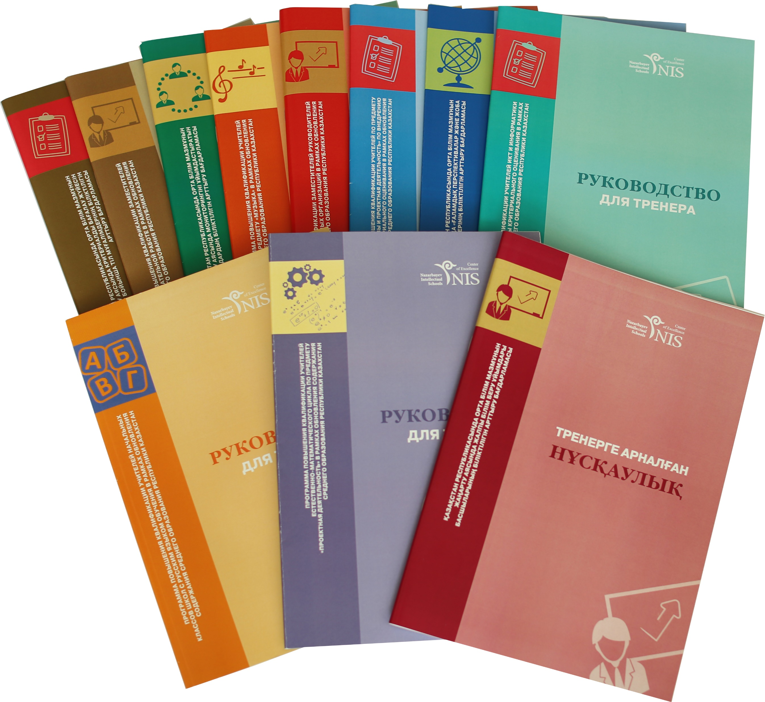
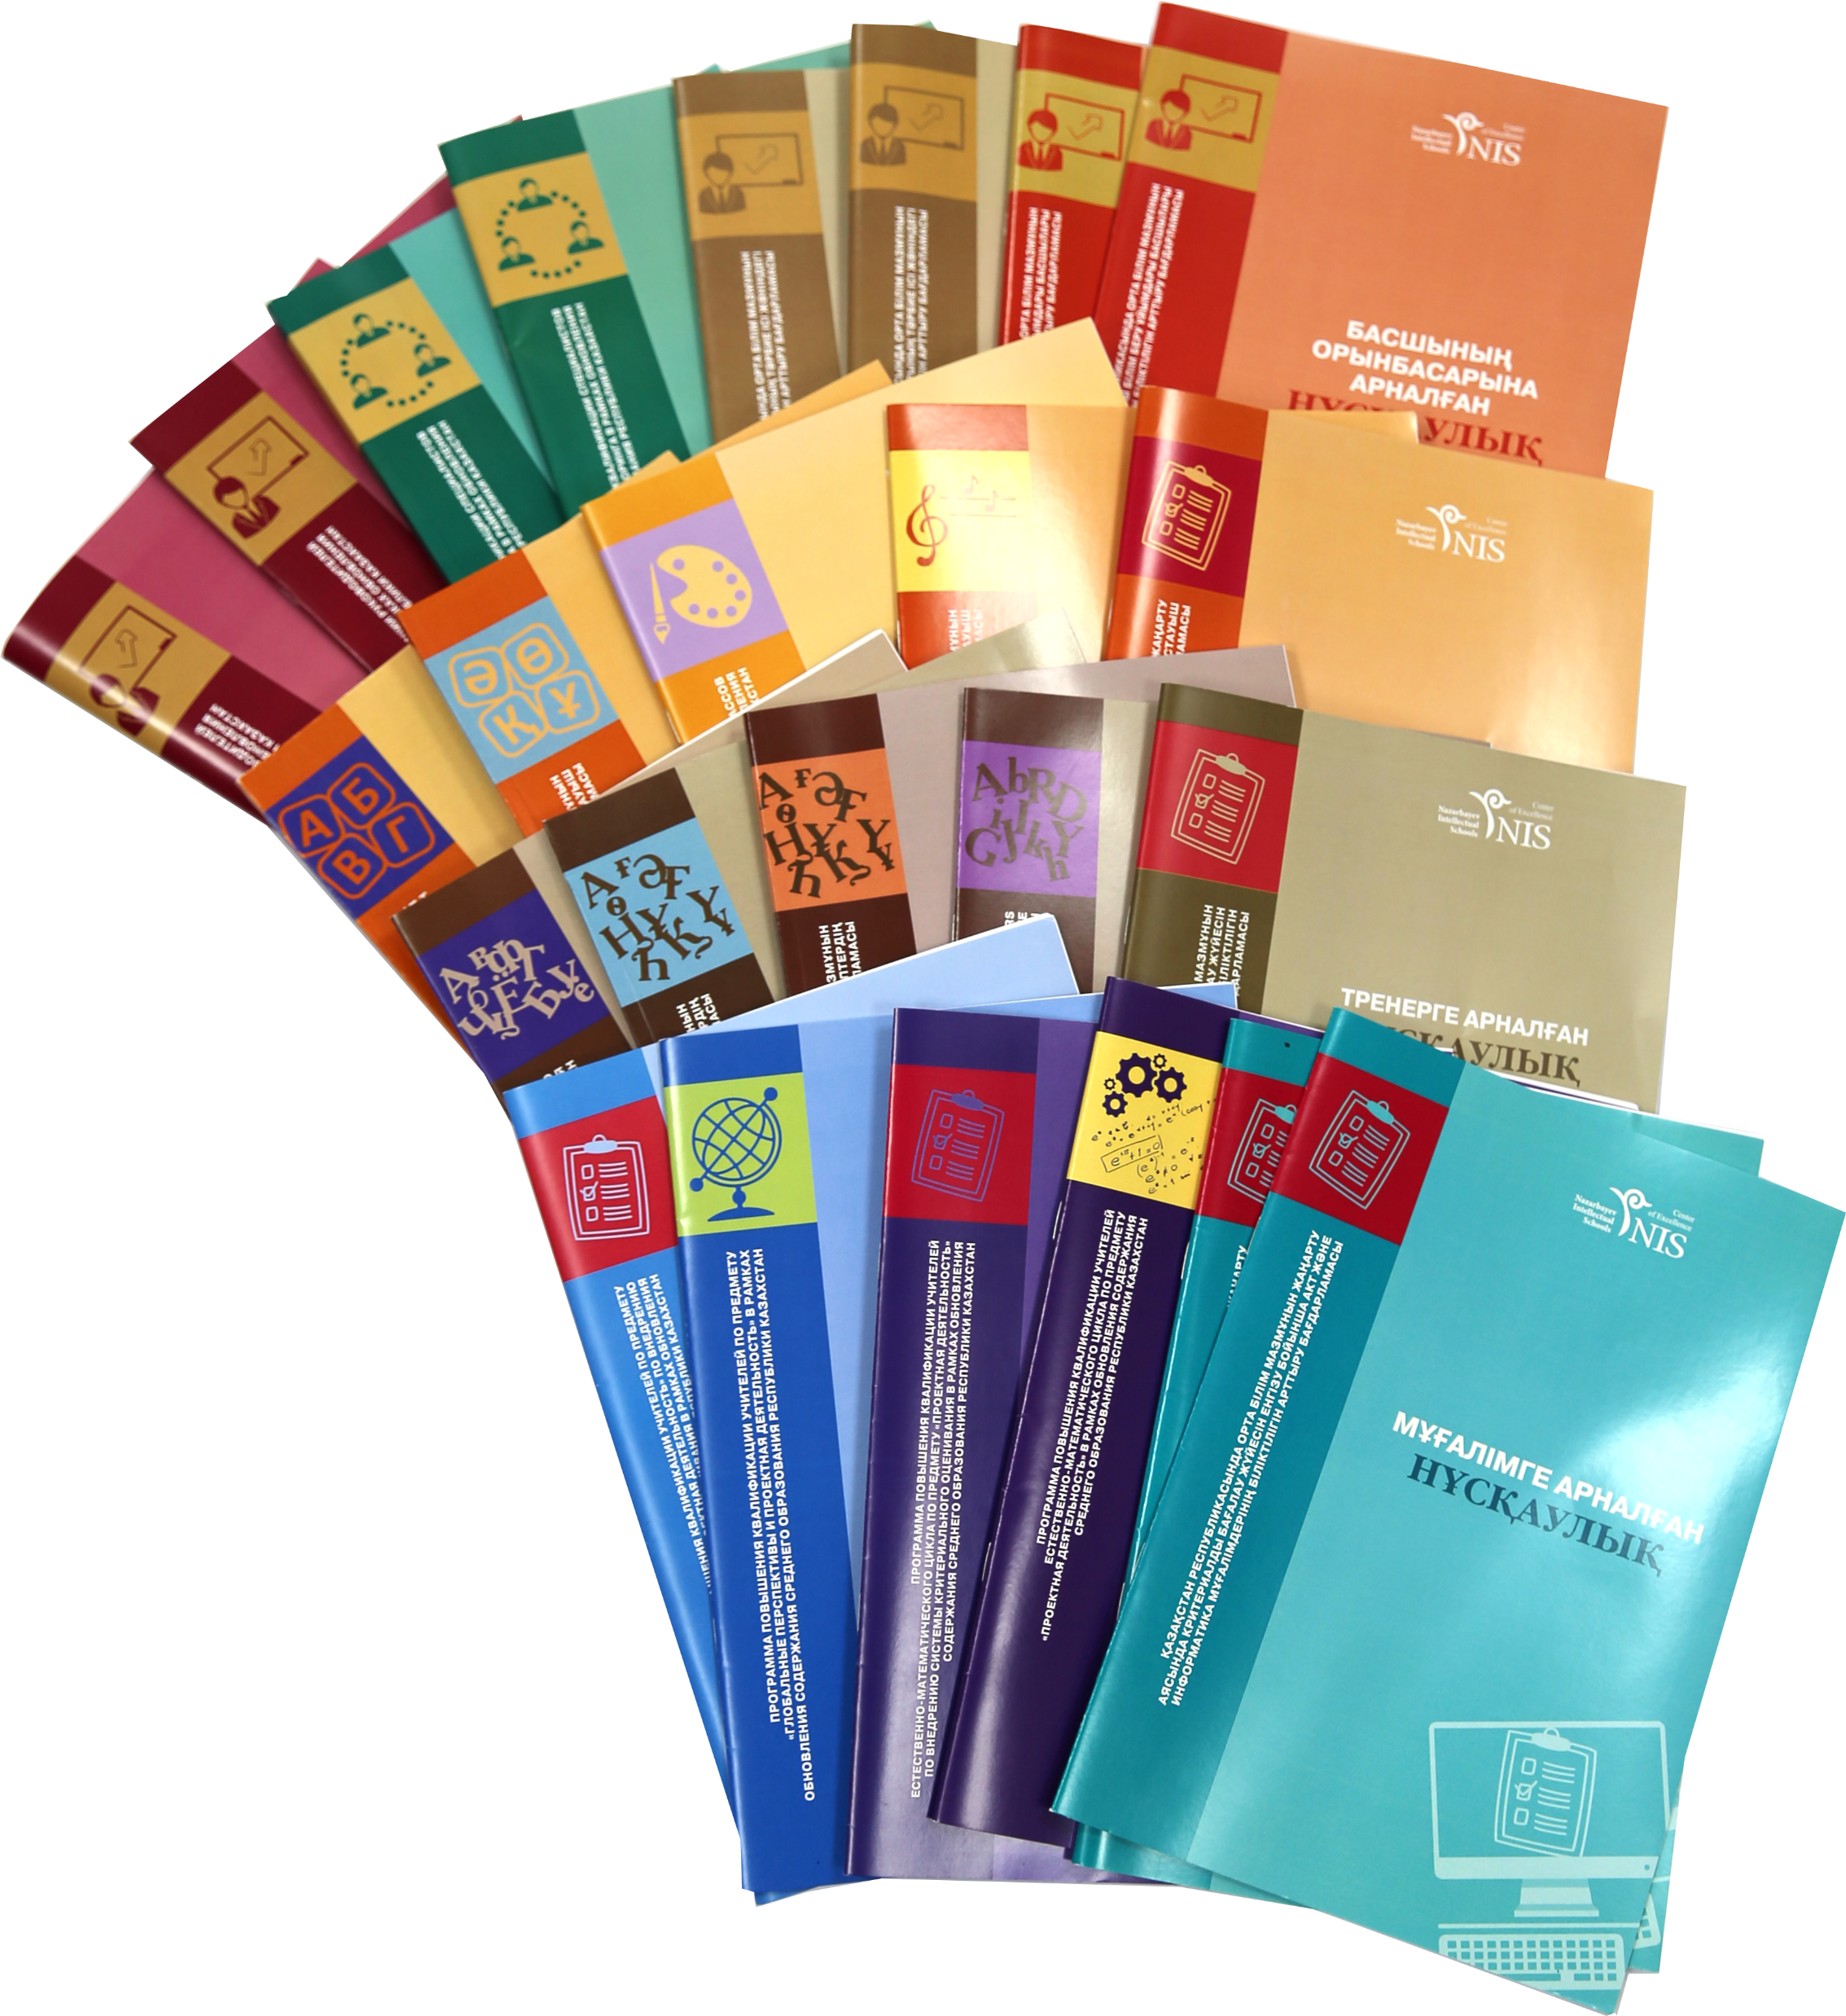
В рамках повышения квалификации руководителей предстоит курс по таймменеджменту для заместителей директоров по учебной работе.
Ведется работа с воспитательным сектором – для замов по учебно-воспитательной работе, семинары для кураторов и заведующих общежитий, по программам, разработанным для ДР НИШ
Проводятся семинары по эмоциональному интеллекту для учителей НИШ

Slide 10
РЕЗУЛЬТАТЫ АНКЕТИРОВАНИЯ УЧИТЕЛЕЙ НАЗАРБАЕВ ИНТЕЛЛЕКТУАЛЬНЫХ ШКОЛ ПО АНКЕТЕ «АНАЛИЗ МЕТОДИЧЕСКИХ ПОТРЕБНОСТЕЙ В ПЕДАГОГИЧЕСКОЙ ДЕЯТЕЛЬНОСТИ»
Анкетирование проводилось в период с 5 июня по 12 июня 2017 года в оффлайн-режиме на Google-диске по анкете «Анализ методических потребностей учителей в педагогической деятельности» (модифицированный опросник по Исаеву В.А.).
В анкетировании приняли участие 1163 учителя всех Интеллектуальных школ, что составляет 49 % всех учителей, преподающих в Интеллектуальных школах. В гендерном отношении в анкетировании приняли участие 70% респондентов – женского пола, 30% мужского пола

Slide 11
Анкетирование представлено следующими блоками.
Вопросы анкеты были представлены 12 блоками:
1) Целеполагание и планирование учебного процесса;
2) Использование информационно-коммуникативных технологий;
3) Навыки управления в классе (тайм-менеджмент и контроль поведения учащихся);
4) Организация и реализация преподавания и обучения;
5) Интеграция обучения и воспитания;
6) Мотивация учащихся и создание благоприятной и комфортной учебной среды;
7) Критериальное оценивание;
8) Рефлексия и обратная связь в учебном процессе;
9) Работа в сетевом сообществе школы и сети школ;
10) Педагогическая рефлексия и исследование
11) Трансляция и распространение передового педагогического опыта;
12) Потребности в повышении методической компетентности учителей.

Slide 12
Результаты анкетирования итоговые с учетом всех Интеллектуальных школ

Slide 13
Результаты анкетирования итоговые с учетом всех Интеллектуальных школ

Slide 14
Результаты анкетирования итоговые с учетом всех Интеллектуальных школ

Slide 15
Блок «Потребности в повышении методической компетентности учителей»
Результаты анкетирования по вопросу «На какие темы вы хотели бы обучиться на курсах повышения квалификации педагогических кадров?» показаны в ранжировании по степени уменьшения значимости.
Дифференцированное обучение и работа с одаренными детьми.
Критериальное оценивание.
Предметно-интегрированное языковое обучение CLIL и CITO.
Уровневые курсы ЦПМ.
Активные и новые методы и технологии обучения.
Исследование урока и исследование в действии.
Проектное, исследовательское и проблемное обучение.
Содержание обновленной образовательной программы.
ИКТ и дистанционное обучение.
Критическое мышление.
Методика преподавания IELTS.
Подготовка к предметным олимпиадам.
Педагогическая технология ТРИЗ.
Обучение функциональной грамотности.
Тайм-менеджмент.
Самоанализ своей деятельности и педагогическая рефлексия.
Лидерство.

Slide 16
Результаты анкетирования по вопросу «Какие формы повышения квалификации Вы считаете для себя наиболее эффективными?» показаны в ранжировании по степени уменьшения значимости
- 35,2 % - семинары, коучинги и тренинги;
- 25,6 % - открытые уроки, онлайн-уроки, мастер-классы и взаимопосещение уроков;
- 14,8% - информационно-коммуникативные технологии, блоги, форумы, конференции, чаты и т.п.;
- 8,1% - публикации и издание статей, методической продукции, в том числе в Интернет-платформе;
- 5 % - республиканские, региональные, областные, районные научно-методические конференции и семинары;
- 3,2% - областные олимпиады, научно-исследовательские проекты.
- 2,5% - реализация подхода Исследование урока (Lesson Study).
- 2,3 % - реализация подхода Исследование в действии.
- 1,8% - внутришкольные курсы повышения квалификации.
- 1,5% - менторинг.
Научно-педагогическая стажировка.
Курсы повышения квалификации в организациях образования.
Самообразование.
Семинары, коучинги и тренинги.
Научно-практические семинары.
Обучение в магистратуре, докторантуре и соискательство.
Внутришкольные курсы повышения квалификации.
Взаимопосещение уроков.

Slide 17
2016
2016-2017
Затруднения у учителей Интеллектуальных школ в разрезе всех школ
Затруднения у учителей Интеллектуальных школ в разрезе всех школ

Slide 18
Наибольшие затруднения и трудности по методическим вопросам | Интеллектуальные школы
Целеполагание и планирование учебного процесса | г. Актобе, ФМН Алматы, МБ г. Астана, г. Караганда, г. Костанай, г. Семей, ФМН г. Астана, г. Кызылорда, ФМН г. Шымкент
Организация и реализация преподавания и обучения | г. Тараз, ФМН г. Шымкент, ФМН г. Астана, ФМН Алматы, МБ г. Астана, г. Костанай, г. Уральск, г. Усть-Каменогорск, г. Актобе
Планирование и использование ИКТ | г. Павлодар, г. Уральск, Тараз, Усть-Каменогорск, Семей, Актобе, ХБН Алматы, Костанай
Интеграция обучения и воспитания | г. Кызылорда, ФМН г. Астана, МБ г. Астана, г. Павлодар, г. Петропавловск, г. Семей, г. Караганда, г. Шымкент
Педагогическая рефлексия и исследование практики | г. Кызылорда, г. Петропавловск, г. Усть-Каменогорск
Реализация критериального оценивания | ФМН г. Алматы, ХБН Алматы, г. Актобе
Реализация рефлексии и обратной связи на уроке | г. Кызылорда, г. Петропавловск, г. Усть-Каменогорск

Slide 19
«Педагогическое мастерство через профессиональное развитие и реформы» (ОЭСР,2016)
Результаты TALIS свидетельствуют о том, что более действенными мероприятиями по профессиональному развитию считаются те, которые проводятся на уровне школы с учетом потребностей учителей. Тогда как, разовые мероприятия, которые не имеют особенного отношения к школе считаются менее эффективными.
ОЭСР выделяет следующие мероприятия по профессиональному развитию учителей на уровне школы:
Исследования проводимые учителями
Сетевое сообщество
Наблюдения уроков коллег
Менторинг, коучинг

Slide 20
- использование игровых методов активного обучения;
- предоставление учащимся точных инструкций с их объяснением;
- вовлечение всех учащихся в активное обучение;
- создание на уроках обстановки доверия, положительного эмоционального настроя;
- проявление доброжелательности по отношению к учащимся, выражать заинтересованность к их успехам и содействовать их активизации;
- реализации связи между целями обучения и воспитательным аспектом содержания урока.
По результатам анкетирования свыше 50% учителей Назарбаев Интеллектуальных школ, принимавших участие в анкетировании справляются легко и без затруднений по таким методическим вопросам, как:
ВЫВОДЫ И РЕКОМЕНДАЦИИ

Slide 21
- целеполагания и планирования учебного процесса;
- индивидуализация и дифференциация обучения;
- работы с одаренными детьми;
- исследовательских, проблемных и практических методов обучения;
- стимулирование саморегулируемого обучения;
- развития критического мышления;
- изучения сквозных тем;
- использования ИКТ
- критериального оценивания;
- педагогической рефлексии и исследования практики;
- тайм-менеджмента.
По результатам анкетирования у учителей Интеллектуальных школ наблюдаются затруднения и трудности по реализации:
ВЫВОДЫ И РЕКОМЕНДАЦИИ

